Slide 1
ВОВЕД ВО ЖИВОТНА СРЕДИНА

Slide 2
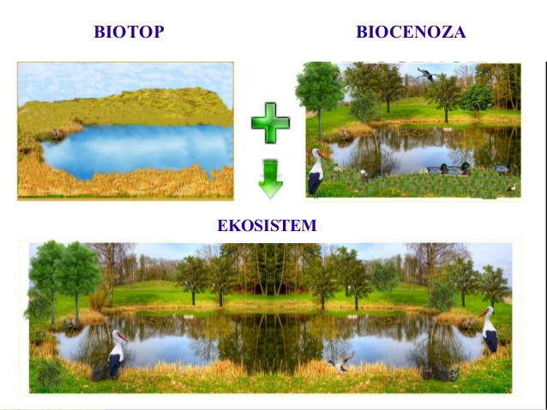
Екосистем
Систем од
живи организми (микроорганизми,растенија, животни)
нежива природа (бара, езеро, карпа, пустина, морски брег)
биотоп+биоценоза=
екосистем

Slide 3
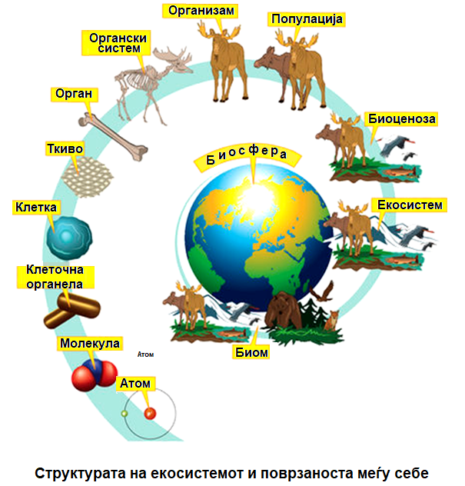
Еколошки фактори
Сите влијанија врз живите организми врз екосистемот
Факторите се делат на
биотички (живи)
абиотички (неживи)

Slide 4
Биотички фактори
Биотички фактори се нарекуваат сите односи помеѓу живите организми кои населуваат ист простор и може да бидат односи помеѓу единки од ист вид и односи помеѓу единки од различни видови.
Биотички фактори застапени во природата
компетиција
предаторство
симбиоза

Slide 5
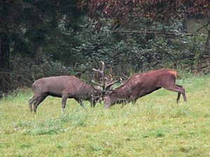
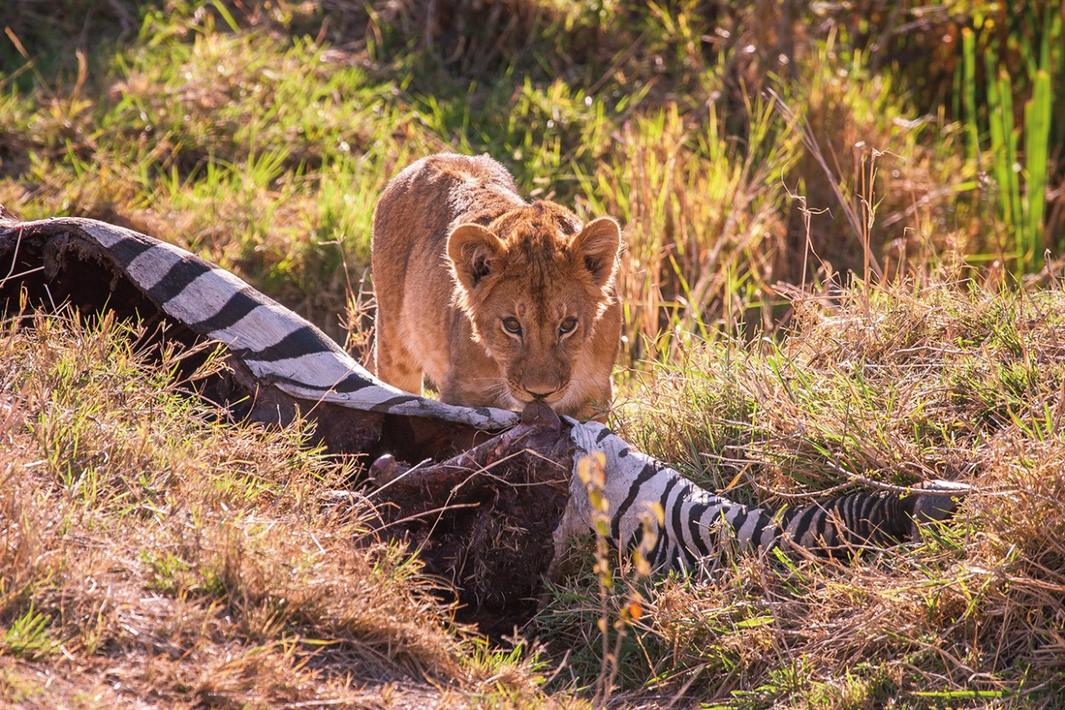
Компетиција

Slide 6
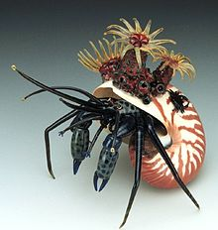
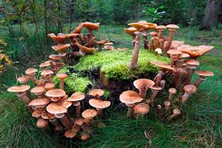
Симбиоза

Slide 7
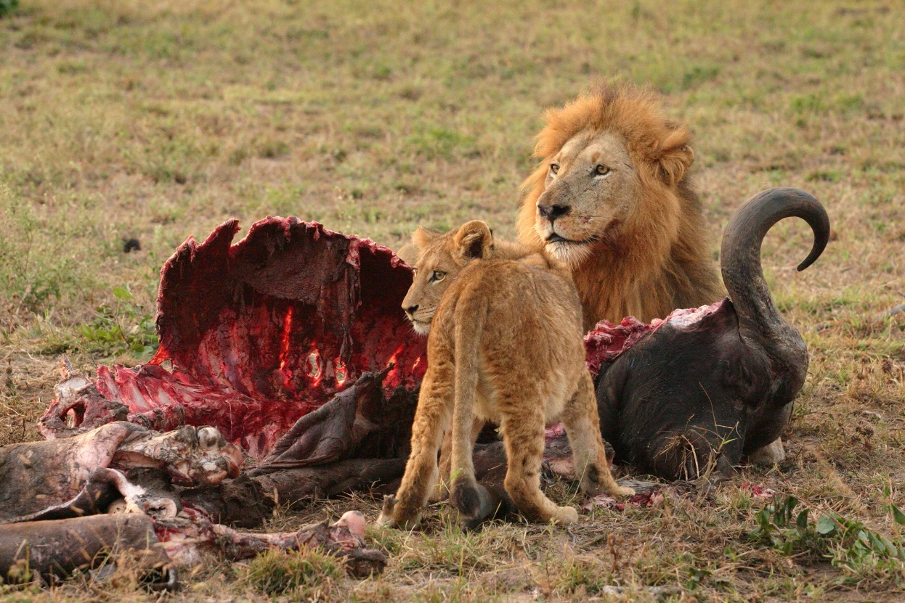
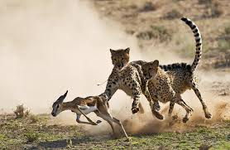
Предаторство

Slide 8
Абиотички фактори
Сите влијанија на неживата материја
светлина
температура
вода
воздух
почва
загадување
киселост
влажност
https://www.youtube.com/watch?v=E1pp_7-yTN4

Slide 9
За секој еколошки фактор на животната средина, еден организам има
опсег на поднесување во кој тој е способен да преживее.
Пример, загревање на јајцата кај кокошката
ембрионите се развиваат на температура во опсег 36⁰C-40⁰C

